Slide 1
CloneDetector
Program pentru depistarea proiectelor Java copiate
Adrian-Vlad LEP, coordonator : Ioana ŞORA
Universitatea Politehnica Timişoara
Automatică si Calculaotare
Calculatoare si Tehnologia Informaţiei
Iunie 2011

Slide 2
Ce este CloneDetector ?
un program scris in Prolog

Slide 3
Ce face CloneDetector ?
depisteaza proiecte scolare Java copiate.
Notes:
POVESTE !!! incerc sa fac sa para o gluma
Colegii nu erau bucurosi -> linistita pentru nu credeau ca se poate?
: daca redenumesc?
: daca adaug o functie aiurea
: daca sterg unele conditii
? Ma mai poti prinde ?
DA…
Cum ?

Slide 4
Descrierea Algoritmului
Proiectul 1
Proiectul 2
Clasa 1
Class 2
Class B
Clasa A
oMetoda
oMetoda
metoda1
Class 3
metodaA
Class C
metoda2
metodaB

Slide 5

Urmatoarele Subiecte :
Infrastructura folosita
Implementarea algoritmului
Resultatele obtinute

Slide 6
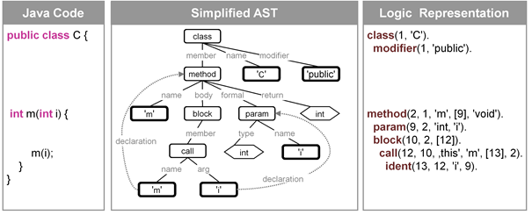
Infrastructura folosita
JTransformer : plugin eclipse care transforma codul sursa Java intr-un arbore sintactic abstract(AST) memorat sub forma de clauze Prolog.

Slide 7
Arhitectura generala a sistemului

Slide 8
Metrici folosite

Slide 9
Metrici la nivel de clasa
Numar metode
Numar atribute
Numar intefere
Exista superclasa
Interfata

Slide 10
Rezultate
Caz de test | CloneDetector | Dude
Clona tipul 1 | Detectată | Detectată
Clona tipul 2 cu porţiuni redenumite | Detectată | Detectată
Clona tipul 2 total redenumită | Detectată | Nedetectată
Clona tipul 3 partial redenumită | Detectată | Detectată
Clona tipul 3 total redenumită | Detectată | Neraportată
Proiecte diferite | Neraportată | Neraportată
Proiecte mari diferiţe | Neraportată + timp mare de executie | Neraportată

Slide 11
Rezultate
Analizarea unui set de teme de la laboratorul de PASSC
16 proiecte comparate
120 de parechi de cate 2 proiecte analizate in 21 de secunde
depistate 2 proiecte copiate

Slide 12
Avataje
Flexibilitate – prin alegerea/crearea profile
Rapid
SWI-Prolog e multi-threading
Common classes
Usor de dezvoltat

Slide 13
Limitari
Obtinerea bazei de cunostinte
Pentru viteze acceptabile este limitat la proiecte scolare de pana la 30 clase.

Slide 14
Posibile directii de dezvolatare
Integrarea ca serviciu Web
Posibila integrarea cu eclipse

